Slide 1


Curso Android
Edición 2013

Slide 2
Almacenar y Compartir
Tema 4
Almacenamiento.
Tipos de Almacenamiento
Preferencias
Almacén privado de datos simples en pares de clave y valor
Almacenamiento Interno
Almacén de datos privados sobre la memoria del dispositivo
Almacenamiento Externo
Almacén de datos pública sobre el almacenamiento externo compartido
Base de datos. SQLite
Almacenar datos estructurados en una base de datos privada
Internet
Almacenar datos en un servidor web

Slide 3
Almacenar y Compartir
Tema 4
Almacenamiento.
Preferencias.
Proporciona un mecanismo que permite guardar y recuperar los pares de clave y valor de forma persistente de los tipos de datos primitivos
getSharedPreferences()
Almacena las preferencias en varios archivos identificados por su nombre, que se especifica con el primer parámetro
getPreferences()
Almacena las preferencias en un archivo asociado a una «Activity».
Solo será accesible por dicha «Activity»

Slide 4

Almacenar y Compartir
Tema 4
Almacenamiento.
Preferencias.
Recuperar valores
SharedPreferences
getXXX()

Slide 5
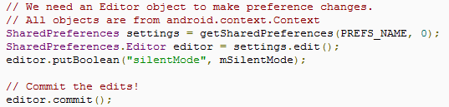
Almacenar y Compartir
Tema 4
Almacenamiento.
Preferencias.
Para editar los archivos de preferencias
SharedPreferences.Editor
edit()
putXXX()
commit()

Slide 6
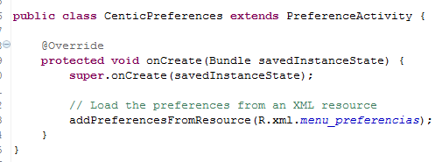
Almacenar y Compartir
Tema 4
Almacenamiento.
Preferencias.
PreferenceActivity
Activity

Slide 7
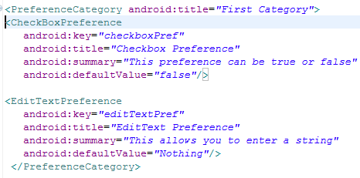
Almacenar y Compartir
Tema 4
Almacenamiento.
Preferencias.
PreferenceActivity
Layout

Slide 8
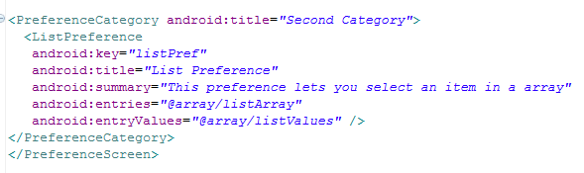
Almacenar y Compartir
Tema 4
Almacenamiento.
Preferencias.
PreferenceActivity
Layout

Slide 9
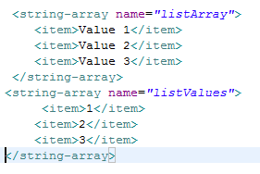
Almacenar y Compartir
Tema 4
Almacenamiento.
Preferencias.
PreferenceActivity
Layout

Slide 10

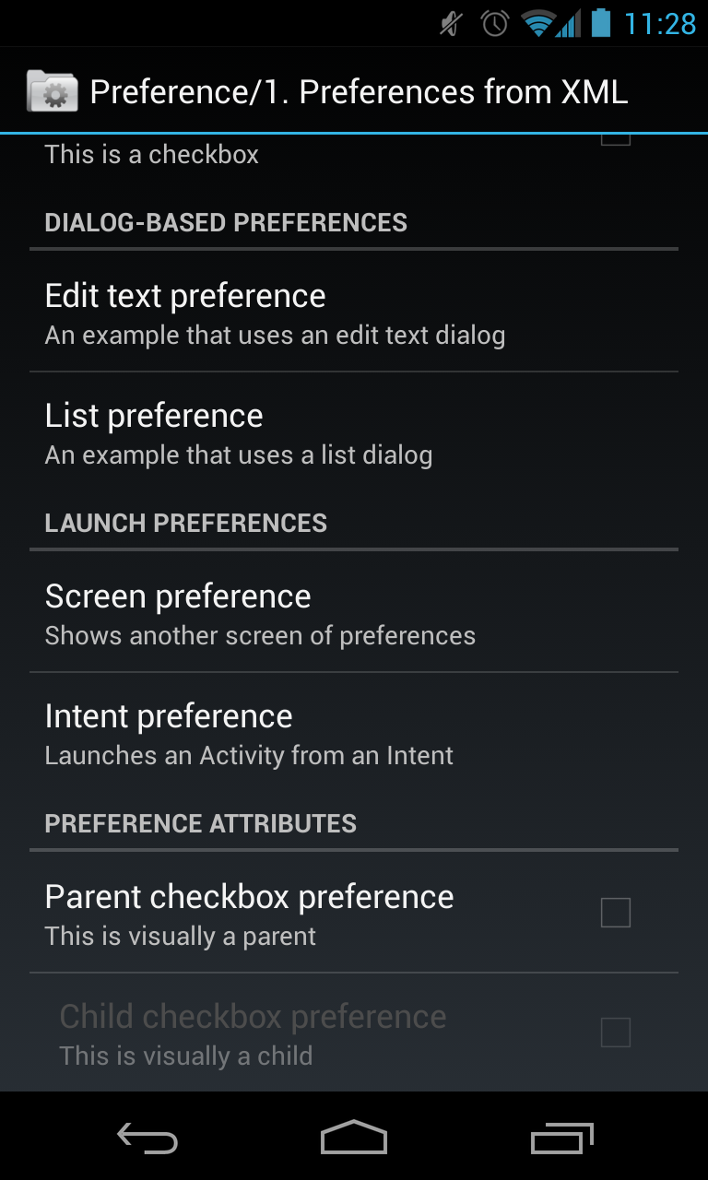
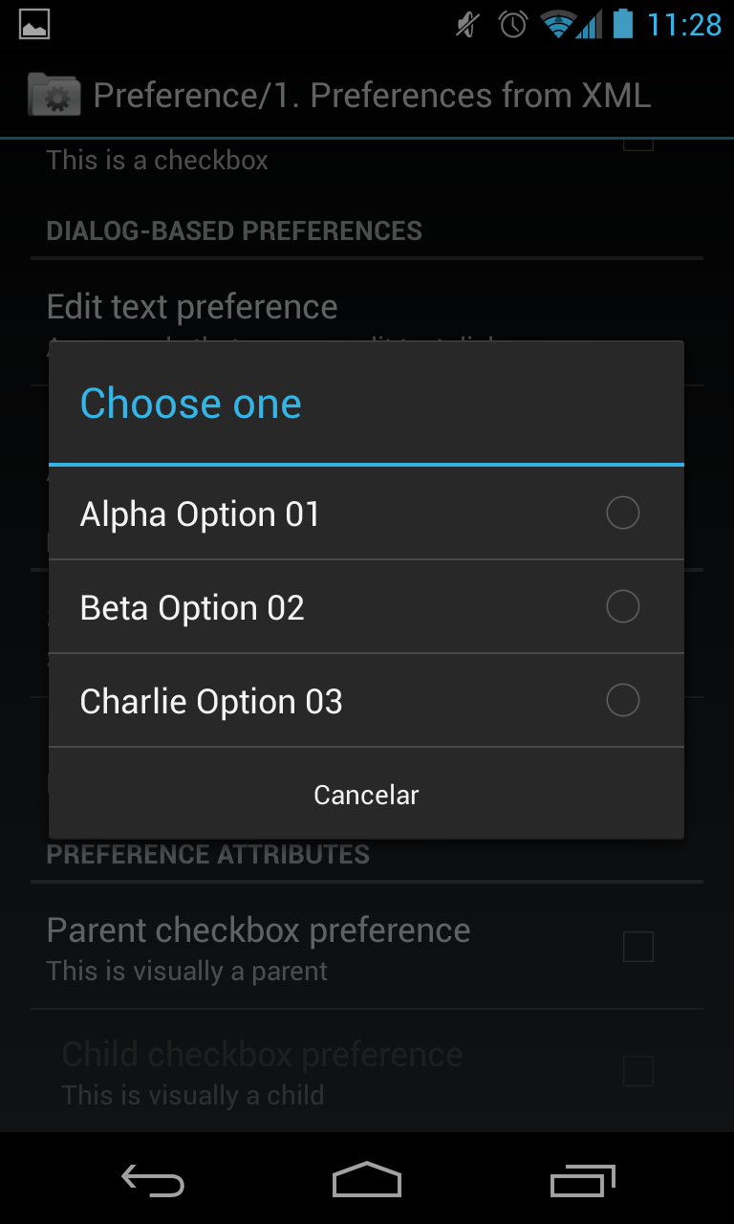
Almacenar y Compartir
Tema 4
Almacenamiento.
Preferencias.
PreferenceActivity
Cargar preferencias

Slide 11
Almacenar y Compartir
Tema 4
Almacenamiento.
Almacenamiento Interno.
Podemos guardar archivos directamente en el almacenamiento interno del dispositivo
De forma predeterminada, los archivos guardados en la memoria interna son privados
Otras aplicaciones no pueden acceder a ellos
Cuando el usuario desinstala la aplicación, estos archivos se eliminan

Slide 12
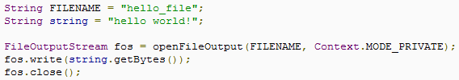
Almacenar y Compartir
Tema 4
Almacenamiento.
Almacenamiento Interno.
Escritura
openFileOutput()
FileOutputStream()
write()
close()

Slide 13
Almacenar y Compartir
Tema 4
Almacenamiento.
Almacenamiento Interno.
MODE_PRIVATE
Archivo en modo de create/replace
Es el modo por defecto
El archivo creado sólo puede ser accedido por la aplicación
MODE_APPEND
Tiene el ámbito del MODE_PRIVATE
Añade el contenido al final del fichero
MODE_WORLD_READABLE
Archivo en modo create/replace
Puede acceder cualquier apliación

Slide 14
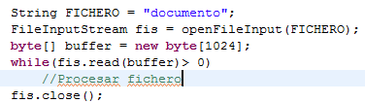
Almacenar y Compartir
Tema 4
Almacenamiento.
Almacenamiento Interno.
Lectura
openFileIntput()
FileInputStream()
read()
close()

Slide 15


Almacenar y Compartir
Tema 4
Almacenamiento.
Almacenamiento Interno.
res/raw/
openRawResources(R.raw.file)
getCacheDir()

Slide 16
Almacenar y Compartir
Tema 4
Almacenamiento.
Almacenamiento Interno.
getFilesDir()
Obtiene la ruta completa del directorio de sistema de archivos donde se guardan los archivos internos
GetDir()
Crea (o se abre una ya existente) una carpeta dentro del espacio interno de almacenamiento
DeleteFile()
Elimina un archivo guardado en la memoria interna
fileList()
Devuelve una matriz de los archivos guardados actualmente en la aplicación

Slide 17
Almacenar y Compartir
Tema 4
Almacenamiento.
Almacenamiento Externo.
Todos los dispositivos compatibles con Android disponen de un espacio compartido "de almacenamiento externo" donde guardar archivos
Puede ser un medio de almacenamiento extraíble (como una tarjeta SD) o una memoria interna (no extraíble)
Los archivos guardados en el almacenamiento externo son de lectura global y pueden ser modificados y eliminados por el usuario
Los archivos externos pueden desaparecer si el usuario monta la unidad de almacenamiento externo en un equipo
Todas las aplicaciones pueden leer y escribir ficheros ubicados en el de almacenamiento externo y el usuario puede eliminarlos

Slide 18
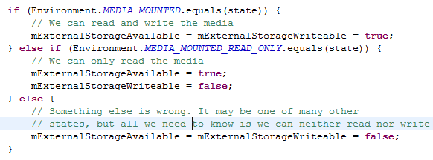
Almacenar y Compartir
Tema 4
Almacenamiento.
Almacenamiento Externo.
Verificar su disponibilidad

Slide 19
Almacenar y Compartir
Tema 4
Almacenamiento.
Almacenamiento Externo.
Acceder a ficheros de la aplicación
getExternalFilesDir()
NULL (/)
DIRECTORY_RINGTONES
DIRECTORY_MUSIC
DIRECTORY_PICTURES
Ficheros temporales
getExternalCacheDir()

Slide 20
Almacenar y Compartir
Tema 4
Almacenamiento.
Base de Datos (SQLite).
Android utiliza SQLite como base de datos
Se recomienda el uso de la base de datos en hilos separados
Es «Open Source»
Es muy ligera «250k en memoria»
Se usa en la mayoria de dispositivos embebidos
No mantiene la integridad de los tipos
No mantiene integridad referencial

Slide 21
Almacenar y Compartir
Tema 4
Almacenamiento.
Base de Datos (SQLite).
Consideraciones
No almacenar ficheros, almacenar su ruta
Se recomienda usar un identificador autoincrementable en todas las tablas. Es necsario para crear «Content Providers»
ContentValues
Objeto utilizado para insertar datos en la base de datos
Es un diccionario de pares clave valor
La clave es el nombre de la columna
El valor es el valor de la columna

Slide 22
Almacenar y Compartir
Tema 4
Almacenamiento.
Base de Datos (SQLite).
Cursores
Las peticiones en Android devuelven Cursores
moveToFirst
Desplaza el cursor a la primera fila
moveToLast
Desplaza el cursor a la última fila
moveToPrevious
Desplaza el cursos a la fila anterior
moveToNext
Desplaza el cursor a la siguiente fila
getCount
Devuelve el numero de filas
getXXX
Devuelve el valor de una columna

Slide 23

Almacenar y Compartir
Tema 4
Almacenamiento.
Base de Datos (SQLite).
Cursores
getColumnIndex()
Devuelve el índice de una columna

Slide 24
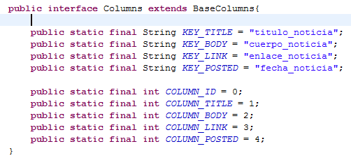
Almacenar y Compartir
Tema 4
Almacenamiento.
Base de Datos (SQLite).
Crear la Base de Datos
SQL

Slide 25
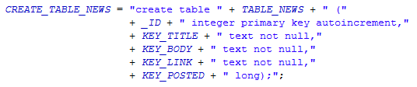
Almacenar y Compartir
Tema 4
Almacenamiento.
Base de Datos (SQLite).
Crear la Base de Datos
SQL

Slide 26
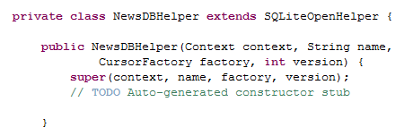
Almacenar y Compartir
Tema 4
Almacenamiento.
Base de Datos (SQLite).
Crear la Base de Datos
SQLiteOpenHelper
Contexto para acceder a la base de datos
Nombre de la base de datos (fichero sqlite3)
CursorFactory
Modifica la clase cursor utilizada para obtener los recursos
Versión de la base de datos

Slide 27
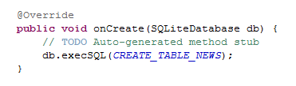
Almacenar y Compartir
Tema 4
Almacenamiento.
Base de Datos (SQLite).
Crear la Base de Datos
SQLiteOpenHelper
onCreate()
Si la BD no existe la crea y nos devuelve una instancia
Ejecutamos el script de creación

Slide 28
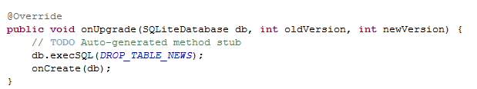
Almacenar y Compartir
Tema 4
Almacenamiento.
Base de Datos (SQLite).
Crear la Base de Datos
SQLiteOpenHelper
onUpdate()
Si la versión de la BD no coincide con la actual
Proporciona la versión existente y la versión solicitada

Slide 29

Almacenar y Compartir
Tema 4
Almacenamiento.
Base de Datos (SQLite).
Obtener la base de datos
Iniciar SQLiteOpenHelper

Slide 30
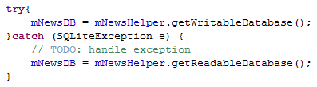

Almacenar y Compartir
Tema 4
Almacenamiento.
Base de Datos (SQLite).
Obtener la base de datos
Abrir base de datos
Cerrar base de datos

Slide 31
Almacenar y Compartir
Tema 4
Almacenamiento.
Base de Datos (SQLite).
Realizar consultas
El nombre de la tabla a consultar
Un array con las columnas que queremos recuperar. Null para recuperar todas
Clausula «WHERE» con formato «campo = ?»
Array de valores para la clausula «where»
Clausula «GROUP BY»
Clausula «Having»
Clausula de ordenamiento del resultado
DESC
ASC
Clausula del limite de resultados

Slide 32

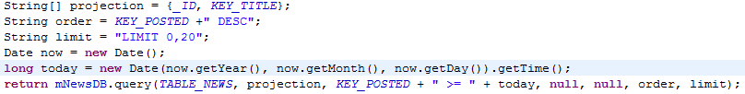
Almacenar y Compartir
Tema 4
Almacenamiento.
Base de Datos (SQLite).
Realizar consultas

Slide 33
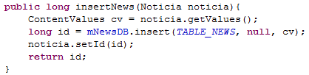
Almacenar y Compartir
Tema 4
Almacenamiento.
Base de Datos (SQLite).
Insertar registros
Insert()
Nombre de la tabla
Campo que queremos poner a null (opcional, si usamos un contentValues vacío)
Valores de los campos

Slide 34

Almacenar y Compartir
Tema 4
Almacenamiento.
Base de Datos (SQLite).
Actualizar registros
Update()
Nombre de la tabla
Nuevos valores de los campos
Condición «where»
Valores de la condición «where»

Slide 35

Almacenar y Compartir
Tema 4
Almacenamiento.
Base de Datos (SQLite).
Eliminar registros
delete()
Nombre de la tabla
Condición «where»
Valores de la condición «where»

Slide 36
Almacenar y Compartir
Tema 4
Almacenamiento.
Base de Datos (SQLite).
execSQL()
Ejecuta cualquier consulta excepto SELECT
No se permite multiples consultas separadas por «;»
No devuelve datos
rawQuery()
Ejecuta una consulta SQL y devuelve un cursor
No tiene limitaciones a las consultas
La condición «WHERE» usa el formato «campo = ?»

Slide 37
Almacenar y Compartir
Tema 4
Compartir Datos.
Content Providers
Es una interfaz para almacenar y recuperar datos
Permiten publicar datos a todas las aplicaciones
Es la única manera de compartir datos entre todas las aplicaciones
Android proporciona los más comunes
Contactos
Fotos
Música
Calendario
Preferencias
Ficheros
Para publicar datos podemos crear «Content Provider» o añadir nuestros datos a uno existente

Slide 38
Almacenar y Compartir
Tema 4
Compartir Datos.
Content Providers
No se preocupa de cómo se almacenan los datos
Base de datos
Ficheros
Internet
Todos los «Content Providers» deben implementar una interfaz común
Los datos los obtenemos mediante un «ContentResolver»
Se gestiona mediante el patrón «Factoria»
Hay una sola instancia por cada «Content Provider»

Slide 39
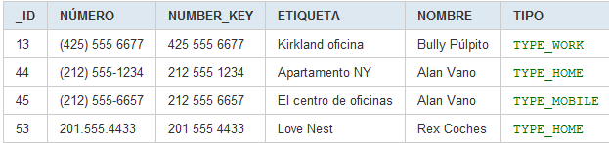
Almacenar y Compartir
Tema 4
Compartir Datos.
Content Providers
Los datos se exponen como una tabla simple
Cada fila es un registro
Cada columna es un dato de un tipo particular
Cada registro incluye al menos un «_ID»
Cada consulta devuelve un «Cursor»

Slide 40
Almacenar y Compartir
Tema 4
Compartir Datos.
Content Providers
La URI
Cada «Conent Provider» es identificado por su «URI»
Un «Content Provider» que obtiene datos de distintas tablas debe proporcionar una «URI» por cada tabla
«content://….»
Se aconseja crear la variable CONTENT_URI para almacenar la «URI» de nuestro «Content Provider»

Slide 41
Almacenar y Compartir
Tema 4
Compartir Datos.
Content Providers
Realizar consultas
La «URI» que identifica al «Content Provider»
Los nombres de los campos a recuperar
El tipo de dato de cada campo
ContentResolver.query()
Devuelve un «Cursor»
Independiente de la «Activity»
ContentResolver.managedQuery()
Devuelve un «Cursor»
Liga el ciclo de vida del «Cursor» a la «Activity»
Activity.startManagingCursor()
Asocia un «Cursor» al ciclo de vida de una «Activity»

Slide 42
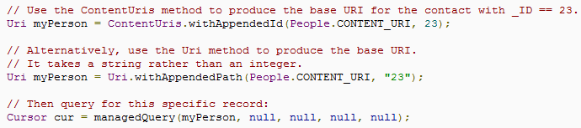
Almacenar y Compartir
Tema 4
Compartir Datos.
Content Providers
Realizar consultas
Configurar la «URI»
Añadiendo el campo «_ID» a la «URI» restringimos los registros uno solo

Slide 43
Almacenar y Compartir
Tema 4
Compartir Datos.
Content Providers
Realizar consultas
query()/managedQuery()
La URI
El nombre de los campos a recuperar
Clausula «WHERE»
Argumentos del «WHERE»
Clausula «ORDER BY»

Slide 44
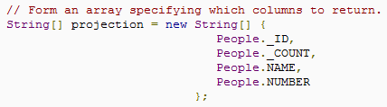
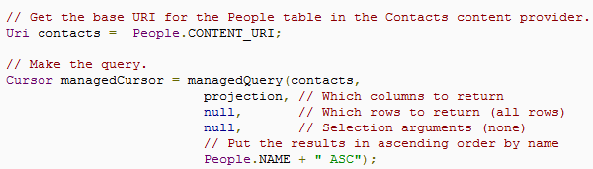
Almacenar y Compartir
Tema 4
Compartir Datos.
Content Providers
Realizar consultas

Slide 45
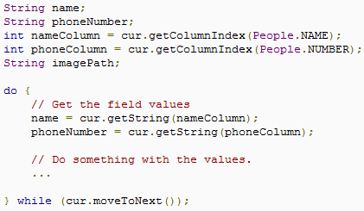
Almacenar y Compartir
Tema 4
Compartir Datos.
Content Providers
Realizar consultas
Leer datos

Slide 46
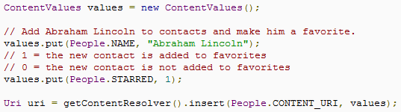
Almacenar y Compartir
Tema 4
Compartir Datos.
Content Providers
Modificar datos
Añadir registros
ContentResolver.insert()

Slide 47
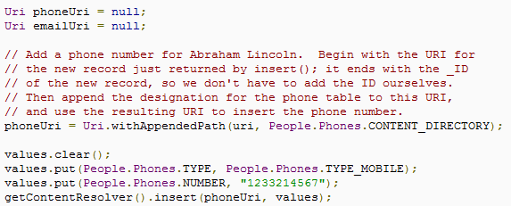
Almacenar y Compartir
Tema 4
Compartir Datos.
Content Providers
Modificar datos
Añadir campos nuevos

Slide 48
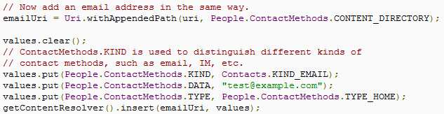
Almacenar y Compartir
Tema 4
Compartir Datos.
Content Providers
Modificar datos
Añadir campos nuevos

Slide 49
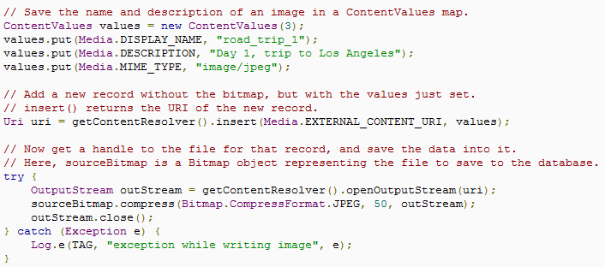
Almacenar y Compartir
Tema 4
Compartir Datos.
Content Providers
Modificar datos
Añadir binarios

Slide 50
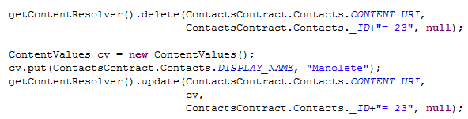
Almacenar y Compartir
Tema 4
Compartir Datos.
Content Providers
Modificar datos
Modificar y eliminar registros

Slide 51
Almacenar y Compartir
Tema 4
Compartir Datos.
«Content Provider» personalizado.
Requisitos
Establecer el sistema de almacenamiento de datos
SQLite
Fichero
Servicio Web
Heredar de la clase ContentProvider para establecer la interfaz de intercambio de datos
Declarar el «Content Provider» en el Manifest

Slide 52
Almacenar y Compartir
Tema 4
Compartir Datos.
«Content Provider» personalizado.
Subclase de ContentProvider
Métodos
query()
insert()
delete()
getType()
onCreate()
La función query() debe devolver un «Cursor»
Enviar notifyChanged()

Slide 53
Almacenar y Compartir
Tema 4
Compartir Datos.
«Content Provider» personalizado.
Definir CONTETN_URI
Definir los campos del «CONTENT_PROVIDER»
_ID es obligatorio

Slide 54

Almacenar y Compartir
Tema 4
Compartir Datos.
«Content Provider» personalizado.
Definir el «MIME TYPE»
Un registro
vnd.android.cursor.item/vnd.paquete.contenttype
Mas de un registro
vnd.android.cursor.dir/vnd.paquete.contenttype
Declarar el «Content Provider»

Slide 55
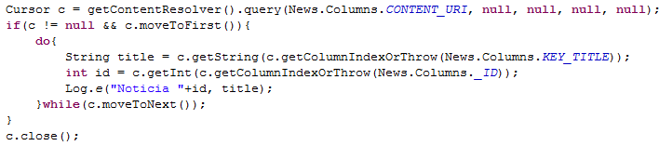
Almacenar y Compartir
Tema 4
Compartir Datos.
«Content Provider» personalizado.
Usar el «Content Provider»

Slide 56

Almacenar y Compartir
Tema 4
Compartir Datos.
«Content Provider» personalizado.
URI
A: Indica que es un «Content Provider»
B: Authority, Identifica al «Content Provider»
C: Indica la ruta a los datos solicitados
D: En caso de un único registro identifica su id

Slide 57
Almacenar y Compartir
Tema 4
Compartir Datos. Intents
Funcionalidad
Son mensajes que indican acciones a ejecutar
Llaman a Activities
Comparten datos con otras Activities
startActivity()
Inician Servicios
startService()
Envían Broadcast
sendBroadcast()

Slide 58

Almacenar y Compartir
Tema 4
Compartir Datos. Intents
Estructura
Component Name
El nombre del componente que debe realizar la acción
«ComponentName» es opcional
Si no está declarado se usa el resto de información para seleccionar el componente que debe ejecutar la acción

Slide 59
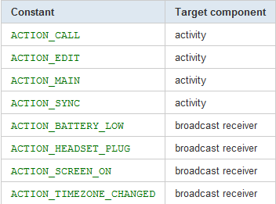
Almacenar y Compartir
Tema 4
Compartir Datos. Intents
Estructura
Action
String con la acción a realizar

Slide 60
Almacenar y Compartir
Tema 4
Compartir Datos. Intents
Estructura
Data
Es opcional
Distintos tipos de acciones requieren distintos tipos de datos
Indicamos su «MIME type»
Ejemplos
ACTION_CALL: tel:555555555
ACTION_VIEW: http://google.com

Slide 61
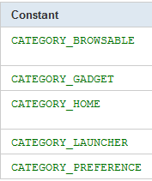
Almacenar y Compartir
Tema 4
Compartir Datos. Intents
Estructura
Category
String con información adicional sobre el componente que debe gestionar la acción

Slide 62
Almacenar y Compartir
Tema 4
Compartir Datos. Intents
Estructura
Extras
Usa el objeto Bundle
Almacena la información que queremos enviar.
Se almacenan en un diccionario (Key:Value)
putXXX()
getXXX()
putExtras()
getExtras()
Existen claves predefinidas para algunos tipos de datos
Flags
Modifican el comportamiento del componente destino

Slide 63
Almacenar y Compartir
Tema 4
Compartir Datos. Intents
Gestión de Intents.
Explícitos
Designados por su ComponentName
Se entregan al componente designado directamente
Implícitos
No tienen «ComponentName»
Se usan para llamar a componentes de otras aplicaciones
Android selecciona el componente adecuado para el «Intent»
Selección basada en estructuras «Intent-Filters»
Datos comparados
ACTION
DATA
CATEGORY

Slide 64
Almacenar y Compartir
Tema 4
Compartir Datos. Intents
Gestión de Intents.
Intent-Filter
Representan las capacidades de los componentes
Activity
Service
Broadcast
Cada componente puede tener de 0 a N
Se usa uno por cada funcionalidad del componente
Se publican en el «Manifest.xml»
Cada «Intent-Filter» declarado es añadido al listado del sistema
Cada «Intent» enviado se comprueba contra el listado de «Intent-Filter» del sistema

Slide 65
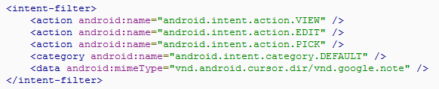
Almacenar y Compartir
Tema 4
Compartir Datos. Intents
Gestión de Intents.
Proceso de filtrado
Cada «Intent» debe pasar por 3 fases de filtrado
Comprobar su «ACTION»
Comprobar su «CATEGORY»
Comprobar su «DATA»

Slide 66
Almacenar y Compartir
Tema 4
Compartir Datos. Intents
Gestión de Intents.
Proceso de filtrado
ACTION
Un filtro debe contener al menos una acción
Para pasar el test la acción del «Intent» debe estar contenida en el filtro
Si el «Intent» especifica acción y esta no se encuentra en el filtro, este es descartado
Si el «Intent» no especifica acción el filtro es candidato
Los filtros candidatos pasan al siguiente test

Slide 67
Almacenar y Compartir
Tema 4
Compartir Datos. Intents
Gestión de Intents.
Proceso de filtrado
CATEGORY
Todas las categorías de un «Intent» deben estar reflejadas en el filtro
Si el «Intent» incluye una categoría que no esta en el filtro, este es descartado
El filtro puede incluir mas categorías que el «Intent»
Un Intent sin categorías «siempre» pasa el filtro
Un filtro sin categorías requiere un «Intent» sin categorías
startActivity() siempre añade la categoría DEFAULT a sus «Intents»

Slide 68
Almacenar y Compartir
Tema 4
Compartir Datos. Intents
Gestión de Intents.
Proceso de filtrado
DATA
Pueden aparecer de 0 a N elementos DATA
Uri scheme://host:port/path
scheme
host
port (sin host se ignora)
path
Atributos opcionales pero dependientes entre ellos
authority = host + port
type especifica el «MIME type»

Slide 69
Almacenar y Compartir
Tema 4
Compartir Datos. Intents
Gestión de Intents.
Proceso de filtrado
DATA
Sólo se comparan los atributos especificados en el filtro
El «Intent» debe contener todos los atributos que se especifiquen en el filtro y estos deben coincidir
El atributo «path» y «type» pueden usar comodines «*»
content://contacts/*
content://contacts/23
text/*
image/*

Slide 70
Almacenar y Compartir
Tema 4
Compartir Datos. Intents
Gestión de Intents.
Proceso de filtrado
DATA
Un «Intent» que no contiene «data» sólo pasa el test si el filtro no contiene «data»
Un «Intent» que solo contiene URI pasa el test sólo si el filtro solo contiene Uri y estas coinciden
Un «Intent» que solo contiene «type» pasa el test sólo si el filtro solo contiene «type» y estos coinciden o al menos el del filtro es menos restrictivo
Un «Intent» que contiene Uri y Type pasa el test solo si coinciden su type y su Uri

Slide 71
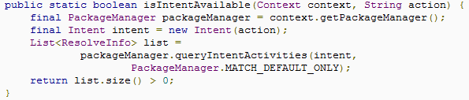
Almacenar y Compartir
Tema 4
Compartir Datos. Intents
Gestión de Intents.
Buscando Intents

Slide 72
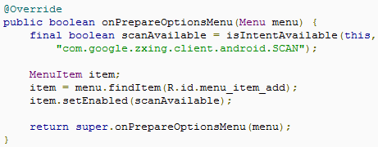
Almacenar y Compartir
Tema 4
Compartir Datos. Intents
Gestión de Intents.
Buscando Intents

Slide 73
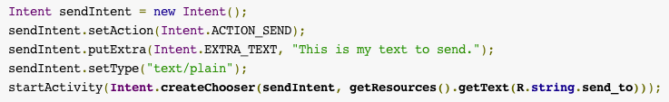
Almacenar y Compartir
Tema 4
Compartir Datos. Intents
Enviar datos a otras Aplicaciones.
Texto

Slide 74
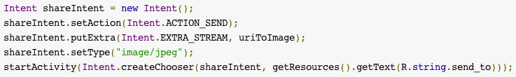
Almacenar y Compartir
Tema 4
Compartir Datos. Intents
Enviar datos a otras Aplicaciones.
Imagenes

Slide 75
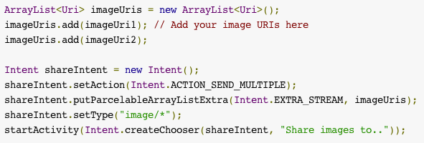
Almacenar y Compartir
Tema 4
Compartir Datos. Intents
Enviar datos a otras Aplicaciones.
Contenido Múltiple

Slide 76
Services y Receivers
Tema 4
Consideraciones Previas.
Hilo Principal
UI thread
Encargado de procesar los eventos
Encargado de actualizar las vistas
ANR Android Not Responding (~5s)
!! Evitar bloquear el UI Thread !!

Slide 77
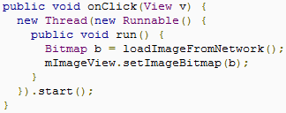
Services y Receivers
Tema 4
Consideraciones Previas.
Hilo Principal
Modelo Single-Threaded

Slide 78
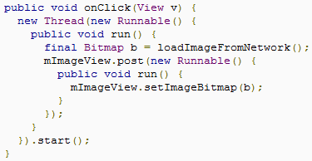
Services y Receivers
Tema 4
Consideraciones Previas.
Hilo Principal
View.Post()

Slide 79
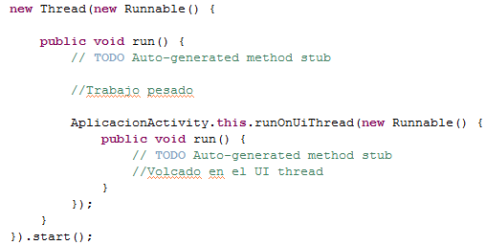
Services y Receivers
Tema 4
Consideraciones Previas.
Hilo Principal
Activity.runOnUiThread()

Slide 80
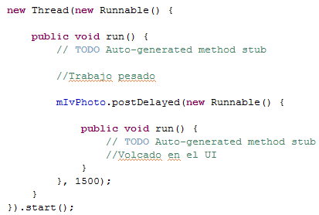
Services y Receivers
Tema 4
Consideraciones Previas.
Hilo Principal
View.postDelayed()

Slide 81
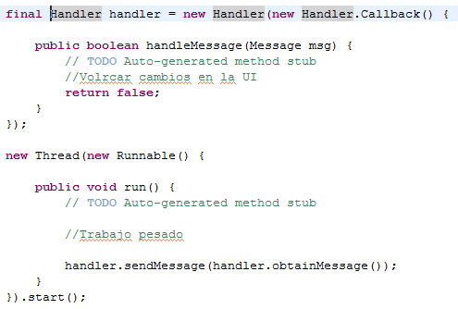
Services y Receivers
Tema 4
Consideraciones Previas.
Hilo Principal
Handler

Slide 82
Services y Receivers
Tema 4
Consideraciones Previas.
Hilo Principal
AsyncTask<A,B,C>
execute()
onPreExecuted()
UI Thread
doInBackground()
Thread propio
publishProgress()
onProgressUpdate()
UI Thread
onPostExecuted()
UI Thread

Slide 83
Services y Receivers
Tema 4
Consideraciones Previas.
Hilo Principal
AsyncTask<A,B,C>

Slide 84
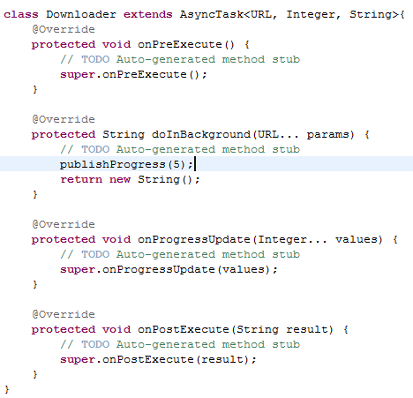
Services y Receivers
Tema 4
Consideraciones Previas.

Slide 85
Services y Receivers
Tema 4
Servicios
Permite realizar procesos “Pesados” en segundo plano
No tiene interfaz gráfica
Puede ser iniciado por cualquier componente
Activity
Broadcast
Otro Servicio
Continua en funcionamiento aunque finalice el componente que lo inició
Permite mecanismos IPC para comunicarse con otros componentes

Slide 86
Services y Receivers
Tema 4
Servicios
“Started”
startService()
Queda en background de forma indefinida
Solo se cierra al finalizar su trabajo
Debe cerrarse así mismo
“Bound”
bindService() Usa mecanismos IPC
Solo funciona mientras tiene una aplicación “unida”
Puse ser unido a mas de una aplicación

Slide 87
Services y Receivers
Tema 4
Servicios
Heredamos de la clase “Service”
onStartCommand()
Se llama cuando una aplicación quiere iniciar el servicio
startService()
Es responsabilidad del programador detenerlo
stopService()
stopSelf()
Onbind()
Se ejecuta cuando una aplicación quiere unirse a un servicio
bindService()
La comunicación se realiza mediante IBinder

Slide 88
Services y Receivers
Tema 4
Servicios
onCreate()
Se ejecuta la primera vez que creamos un servicio
Si el servicio ya está en marcha es llamado
onDestroy()
Se ejecuta al destruir el servicio
Android fuerza la parada de un servicio sólo si necesita memoria
Los servicios “started” tienen preferencia para ser detenidos sobre los “bound” si alguna de las aplicaciones que tiene unidas esta en primer plano
Debemos implementar mecanismos “elegantes” para relanzar servicios “started” finalizados por el sistema

Slide 89
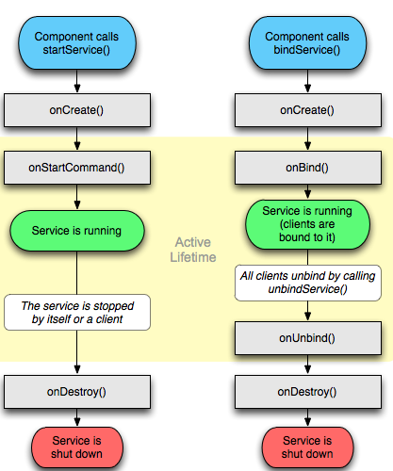
Services y Receivers
Tema 4
Servicios

Slide 90
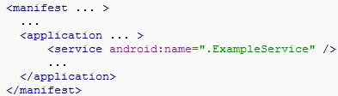
Services y Receivers
Tema 4
Servicios
Declarar el servicio en el “Manifest”
Android:exported=“true|false”
Servicio publico|privado

Slide 91
Services y Receivers
Tema 4
Servicios “Started”
Se lanza con startService
Ejecuta onStartCommand()
Debemos detenerlo manualmente
stopService()
stopSelf()
Los procesos pesados del servicio debemos instanciarlos en un hilo nuevo

Slide 92
Services y Receivers
Tema 4
Servicios “Started”
Heredamos de “IntentService”
Se basa en el paso de “Intents”
Crea su propio hilo de ejecución
Gestiona los temas de threading
Gestiona la finalización del servicio una vez que ha procesado todos los “Intents” recibidos
onHandleIntent()
Proceso en un hilo independiente que gestiona cada “Intent” recibido
Solo necesitamos implementar el método onHandleIntent()

Slide 93
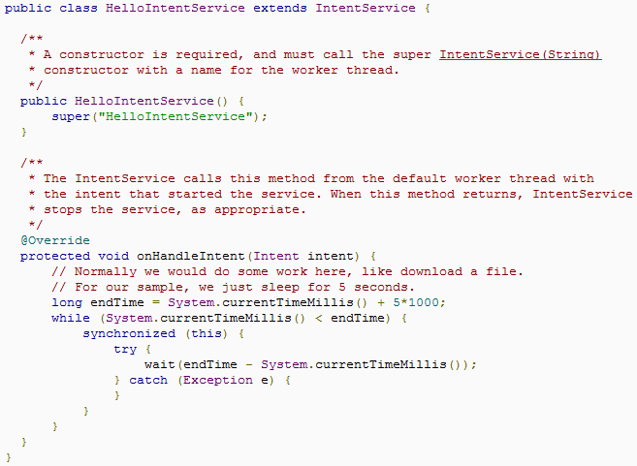
Services y Receivers
Tema 4

Slide 94
Services y Receivers
Tema 4
Servicios “Started”
Heredar de “Service”
onCreate()
onStartCommand()
START_STICKY
Vuelve a levantar el servicio mandando un “Intent” nulo a stratCommand()
START_NO_STICKY
No vuelve a levantar el servicio
START_REDELIVERED_INTENT
Vuelve a levantar el servicio mandando el ultimo “Intent” recibido a startCommand()
onDestroy()

Slide 95
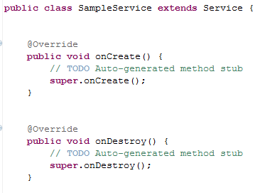
Services y Receivers
Tema 4
Servicios “Started”

Slide 96
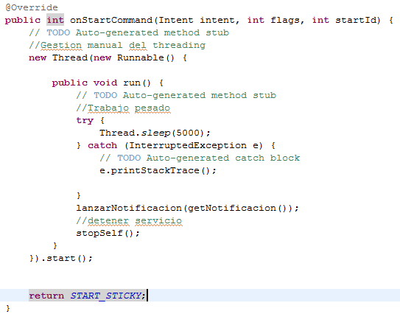
Services y Receivers
Tema 4

Slide 97
Services y Receivers
Tema 4
Servicios “Started”
Lanzar el servicio

Slide 98
Services y Receivers
Tema 4
Servicios “Bounded”
Es un servicio que actúa como servidor
Permite a otros componentes unirse a él
Dispone de un sistema de comunicación con otros componentes IPC
No se ejecuta de forma indefinida
Suelen alimentar a otras aplicaciones
DownloadManager
UploadManager

Slide 99
Services y Receivers
Tema 4
Servicios “Bounded”
Creamos la instancia de Binder
Contiene los métodos que puede ejecutar el cliente
Devuelve una instancia del servicio al que se une el componente

Slide 100
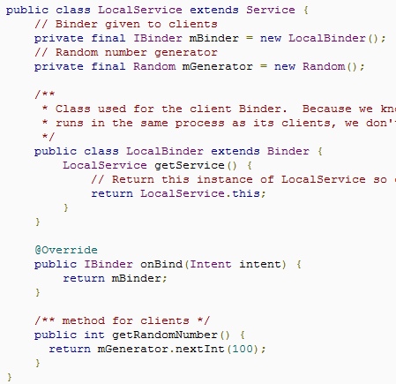
Services y Receivers
Tema 4

Slide 101
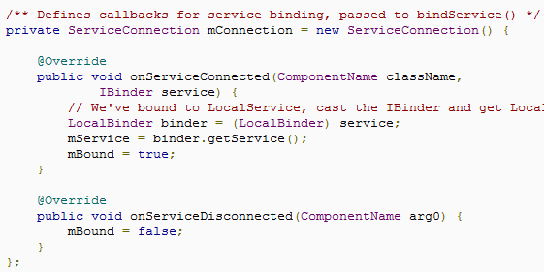
Services y Receivers
Tema 4
Servicios “Bounded”
Creamos la conexión entre el componente y el servicio

Slide 102

Services y Receivers
Tema 4
Servicios “Bounded”
Vincular y desvincular el servicio

Slide 103
Services y Receivers
Tema 4
Servicios “Bounded”
Obtener información del servicio

Slide 104
Services y Receivers
Tema 4
Broadcast
Es el sistema para propagar los mensajes del sistema operativo
Registrarlos en el Manifest
Recibimos los mensajes aunque tengamos la aplicación cerrada
Registrarlo en código
Registrar en el onResume()
Desregistrar en el onPause()
No podemos mostrar dialogos
No podemos unirnos a servicios
Podemos iniciar un servicio
Podemos levantar una aplicación
No se recomienda
Solo llamadas entrantes
Podemos lanzar una notificación
Es lo más recomendado

Slide 105


Services y Receivers
Tema 4
Broadcast
Registrar en el “Manifest”

Slide 106


Services y Receivers
Tema 4
Broadcast
Registrar desde código

Slide 107

Services y Receivers
Tema 4
Broadcast
Lanzar el mensaje

Slide 108

Services y Receivers
Tema 4
Broadcast del sistema

Slide 109
Services y Receivers
Tema 4
Alarmas
AlarmManager
Context.getsystemService()
Proporciona acceso al sistema de alarmas
Permite programar eventos que será ejecutados en un futuro de forma automática
Las alarmas continúan ejecutándose aunque el dispositivo esté “dormido”
Opcionalmente, pueden despertar al dispositivo
Las alarmas se eliminan al reiniciar el teléfono

Slide 110
Services y Receivers
Tema 4
Alarmas
Cancel()
Elimina todas las alarmas asociadas a un “Intent”
set()
Permite programar una alarma
Si la hora ya ha pasado se activa de forma inmediata
Lanza un “Broadcast”
Debemos reconfigurar la alarma si se reinicia el teléfono
“android.intent.action.BOOT_COMPLETED”
Se ejecuta una sola vez
setRepeating()
Igual que set, pero se repite de forma periódica

Slide 111
Services y Receivers
Tema 4
Alarmas
ELAPSED_REALTIME
Cuenta el tiempo desde que registramos la alarma
No despierta al teléfono
ELAPSED_REALTIME
Despierta al teléfono
RTC
Usa sistema de tiempo UTC
No despierta al teléfono
RTC_WAKE_UP
Despierta al teléfono

Slide 112
Services y Receivers
Tema 4
Alarmas
Intervalos de repetición
INTERVAL_FIFTEEN_MINUTES
Cada 15 minutos
INTERVAL_HALF_HOUR
Cada 30 minutos
INTERVAL_HOUR
Cada hora
INTERVAL_HALF_DAY
Cada 12 horas
INTERVAL_DAY
Cada 24 horas

Slide 113

Services y Receivers
Tema 4
Alarmas
Registrar un broadcast para recepcionar la alarma

Slide 114

Services y Receivers
Tema 4
Alarmas
Implementar un broadcast para recepcionar la alarma

Slide 115

Services y Receivers
Tema 4
Alarmas
Registrar la alarma

Slide 116
Services y Receivers
Tema 4
Alarmas
Cancelar la alarma

Slide 117


Services y Receivers
Tema 4
Sherlockbar
Descargar: http://actionbarsherlock.com/
Añadimos la biblioteca al proyecto.

Slide 118

Services y Receivers
Tema 4
Sherlockbar
Añadimos la biblioteca al proyecto.

Slide 119
Services y Receivers
Tema 4
Sherlockbar
La ActionBar se encuentra en la parte superior de la actividad.
Se puede visualizar el título de la actividad, icono, las acciones que se pueden activar, vistas adicionales….
También puede ser utilizado para la navegación en la aplicación.
Los dispositivos Android más antiguos tienen un botón de opción fisico para abrir un menú en la parte inferior de la aplicación.
Una actividad prepara la Action Bar en su método onCreateOptionsMenu().
Las acciones se definen normalmente en un archivo de recursos XML.
La clase MenuInflator permite inflar las acciones definidas en un archivo XML.

Slide 120

Services y Receivers
Tema 4
Sherlockbar

Slide 121

Services y Receivers
Tema 4
Sherlockbar
La actividad que implemente la barra debe heredar de algunas de las actividades de Sherlock.
En el maifest debemos especificar que usaremos los estilos de Sherlock.
La barra implementa las mismas funcionalidades que la ActionBar de ICS, solo que debemos llamar a los metodos de Sherlock.

Slide 122

Services y Receivers
Tema 4
Sherlockbar

Slide 123

Services y Receivers
Tema 4
Sherlockbar
Cuando se selecciona una acción en la Barra, el invoca el método onOptionsItemSelected().
Recibe la acción seleccionada como parámetro.
R.id.home es una acción predeterminada asociada al icono

Slide 124

Services y Receivers
Tema 4
Sherlockbar
El método onCreateOptionsMenu () sólo se llama una vez.
Para cambiar el menu de forma dinamica hay que llamar al método invalidateOptionsMenu ().
Este método onCreateOptionsMenu () se llama de nuevo.
Podemos mostrar/ocultar la barra usando show()/hide()

Slide 125

Services y Receivers
Tema 4
Sherlockbar
Podemos cambiar el titulo de la Barra con setTitle()
Podemos añadir un subtitulo con setSubtitle()
Podemos cambiar su background usando setBackgroundDrawable()
Podemos obligar a que la barra se divida automáticamente si no hay suficiente espacio disponible para las acciones.
android: uiOptions = parámetro "SplitActionBarWhenNarrow”

Slide 126
Services y Receivers
Tema 4
Sherlockbar
El Contextual Action Bar “CAB” activa un ActionBar temporal que se superpone a la Barra para la ejecución de una sub-tarea en particular.
El modo CAB normalmente se activa al seleccionar un elemento. (Long Click).
Ejecutamos startActionMode().
Este método obtiene un objeto ActionMode.Callback que es el responsable del ciclo de vida de la CAB.
El método onCreateContextMenu () se llama cada vez que un CAB se activa.
EL CAB sustituye a los menus contextuales de las versiones anteriores.

Slide 127

Services y Receivers
Tema 4
Sherlockbar

Slide 128
Services y Receivers
Tema 4
Sherlockbar
Un Action View “AV” es un widget que aparece en la barra de acción como un sustituto para el botón de un elemento de acción.
Podemos utilizar esta función para sustituir un elemento de acción con un ProgressBar.
Una AV para una acción se puede definir a través de:
actionLayout
actionViewClass

Slide 129

Services y Receivers
Tema 4
Sherlockbar
Pestañas.

Slide 130

Services y Receivers
Tema 4
Sherlockbar
Lista de navegación.

Slide 131

Almacenar y Compartir
Tema 4
Menú Contextual.
Cargar el menú

Slide 132

Almacenar y Compartir
Tema 4
Menú Contextual.
Responder al menú

Slide 133

Almacenar y Compartir
Tema 4
Menú Contextual.

Slide 134

Almacenar y Compartir
Tema 4
Popup Menu.
Es un menú modal asociado a un componente.
Aparece debajo o encima del componente según el espacio del que disponga.
Ideal para mostrar las acciones asociadas a un recurso.

Slide 135

Almacenar y Compartir
Tema 4
Popup Menu.
Crear el menú.

Slide 136

Almacenar y Compartir
Tema 4
Popup Menu.
Gestionar el menú.

Slide 137
Services y Receivers
Tema 4
Ejercicios:

